Slide 1

KIMIA ANALISIS FARMASI

Slide 2
Buku Referensi
1. Braun R. D., 1987 Introduction to Instrumental Analysis Mc Graw Hill, Philadelphia
2. Hardjono, S., 2001, Spektroskopi, Lyberty Yogyakarta
3. Khopkar, S.M., 1990, Konsep Dasar Kimia Analitik, UIPress, Jakarta
4. Rivai, H., 1995, Asas Pemeriksaan Kimia, UI-Press, Jakarta
5. Rohman, A., 2007, Kimia Analisis Farmasi, Pustaka Pelajar, Yogyakarta
6. Roth, J.H., dan Blaschke, G., Analisis Farmasi, UGM Press, Yogyakarta

Slide 3
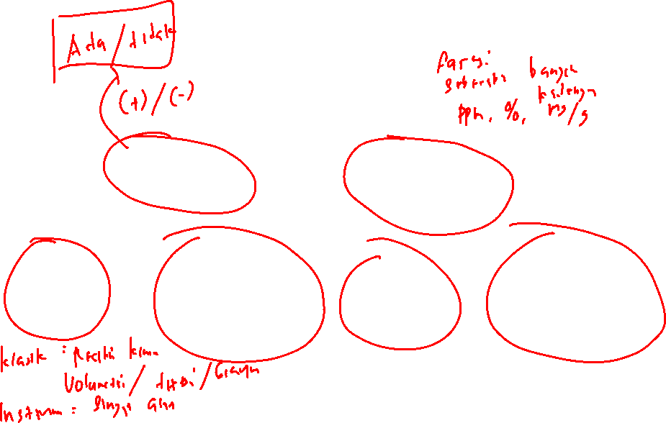
Pendahuluan
Kimia Analisis
Kualitatif
Kuantitatif
Klasik
Instrumen
Klasik
Instrumen

Slide 4
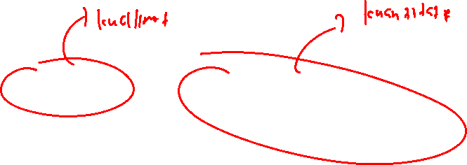
Pendahuluan
Kimia Analisis : Metode pemisahan, identifikasi dan jumlah komponen kimia dalam suatu bahan
Terbagi menjadi 2 yaitu kualitatif dan kuantitatif
Analisis kualitatif dan kuantitatif terbagi menjadi analisa metode klasik

Slide 5
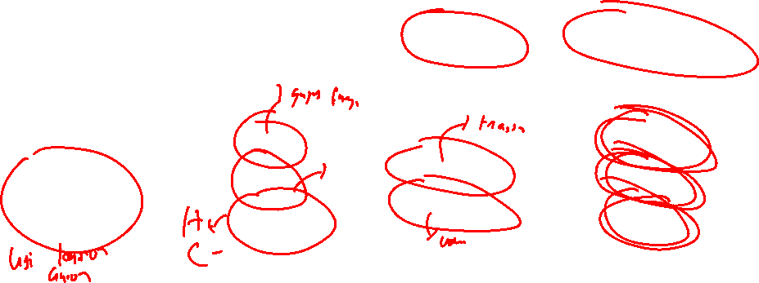
Pendahuluan
Kualitatif
Kuantitatif
Klasik
Instrumen
Klasik
Instrumen
Uji nyala
IR
MS
NMR
Gravimetri
Volumetri
UV-Vis
HPLC
GC

Slide 6
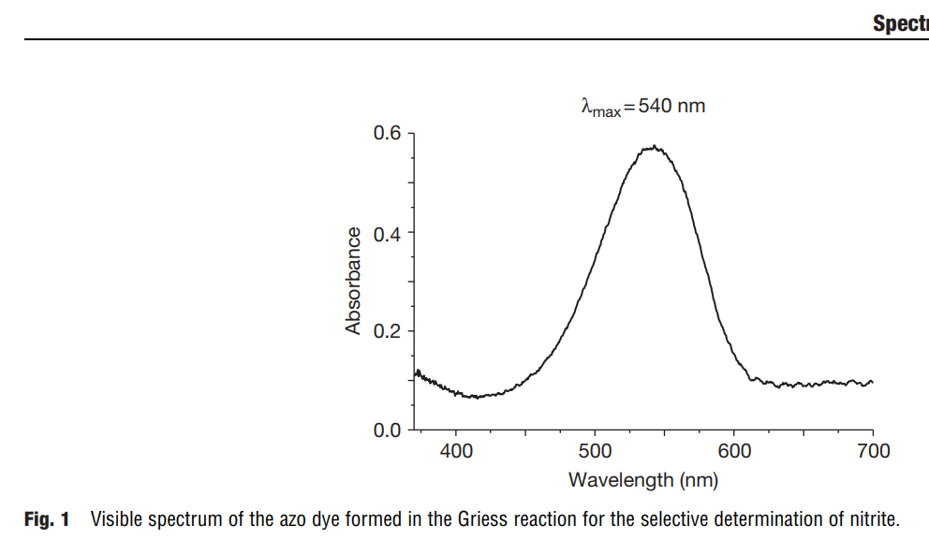
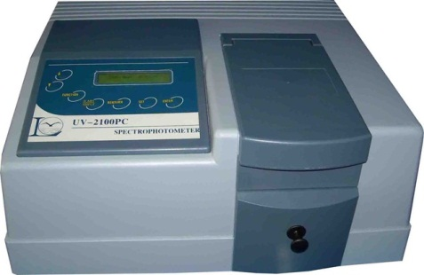

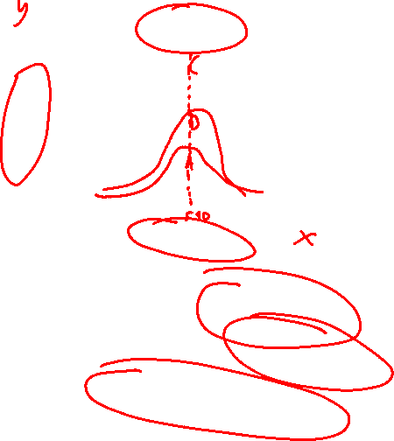
Pendahuluan
Spektrofotometer UV-Vis
Berdasarkan intensitas cahaya yang diserap oleh sampel
Semakin besar konsentrasi sampel, semakin besar nilai absorbansi

Slide 7
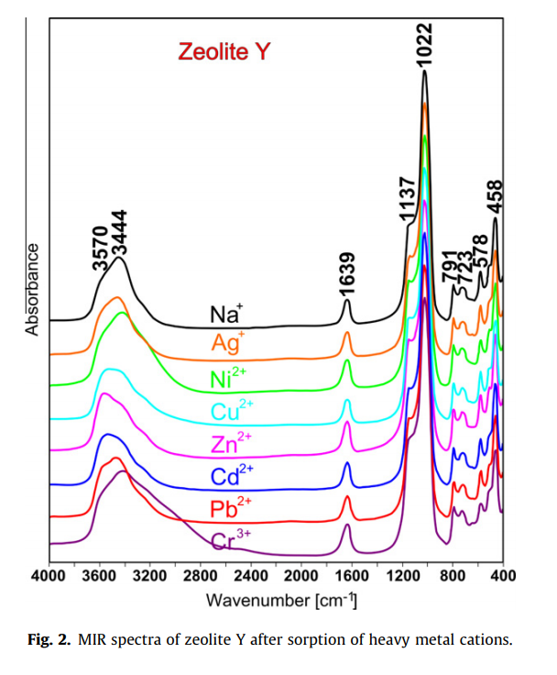
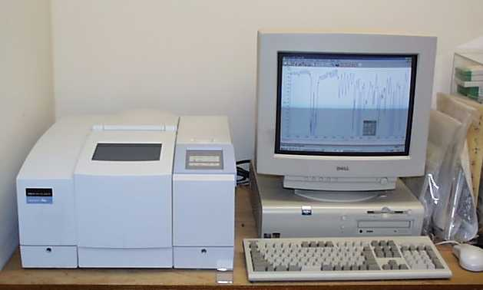
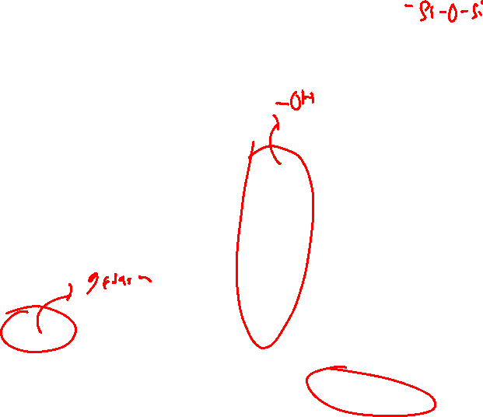
Pendahuluan
Spektrofotometer Infra merah
Berdasarkan vibrasi ikatan masing-masing gugus fungsi
Vibrasi masing-masing gugus mempunyai nilai spesifik

Slide 8
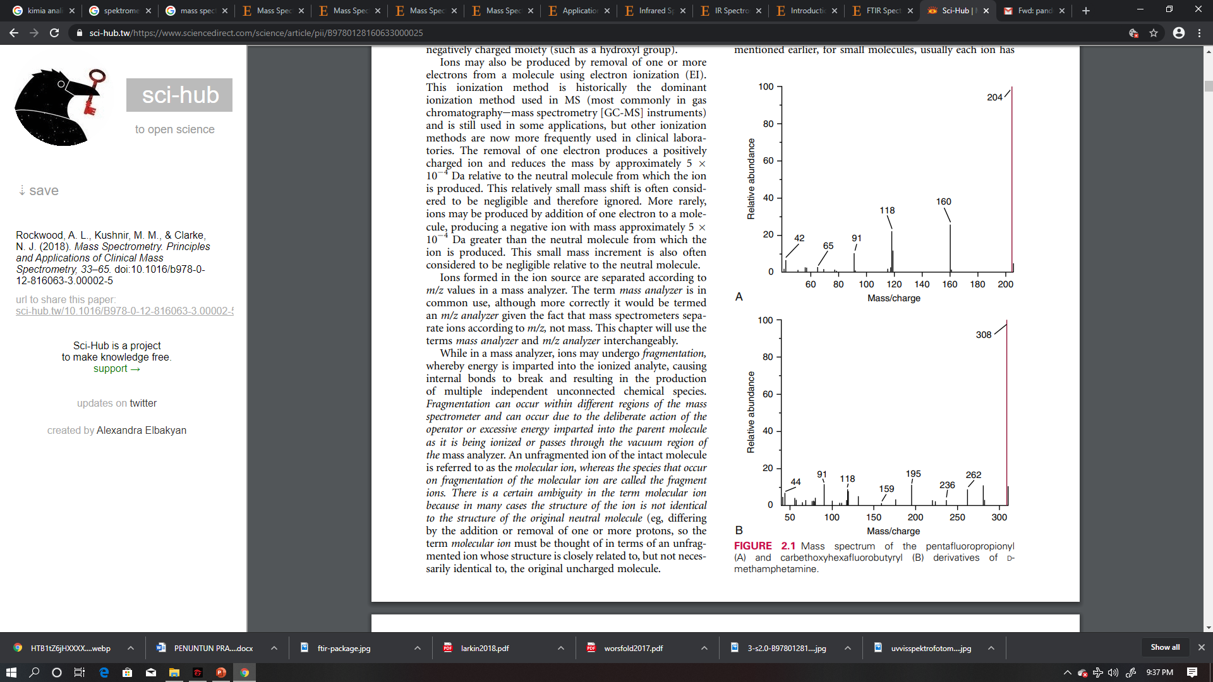
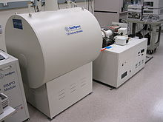

Pendahuluan
Spektrofotometer Massa
Berdasarkan massa yang terionisasi (m/z)
Setiap komponen memiliki pola spektrum yang khas

Slide 9
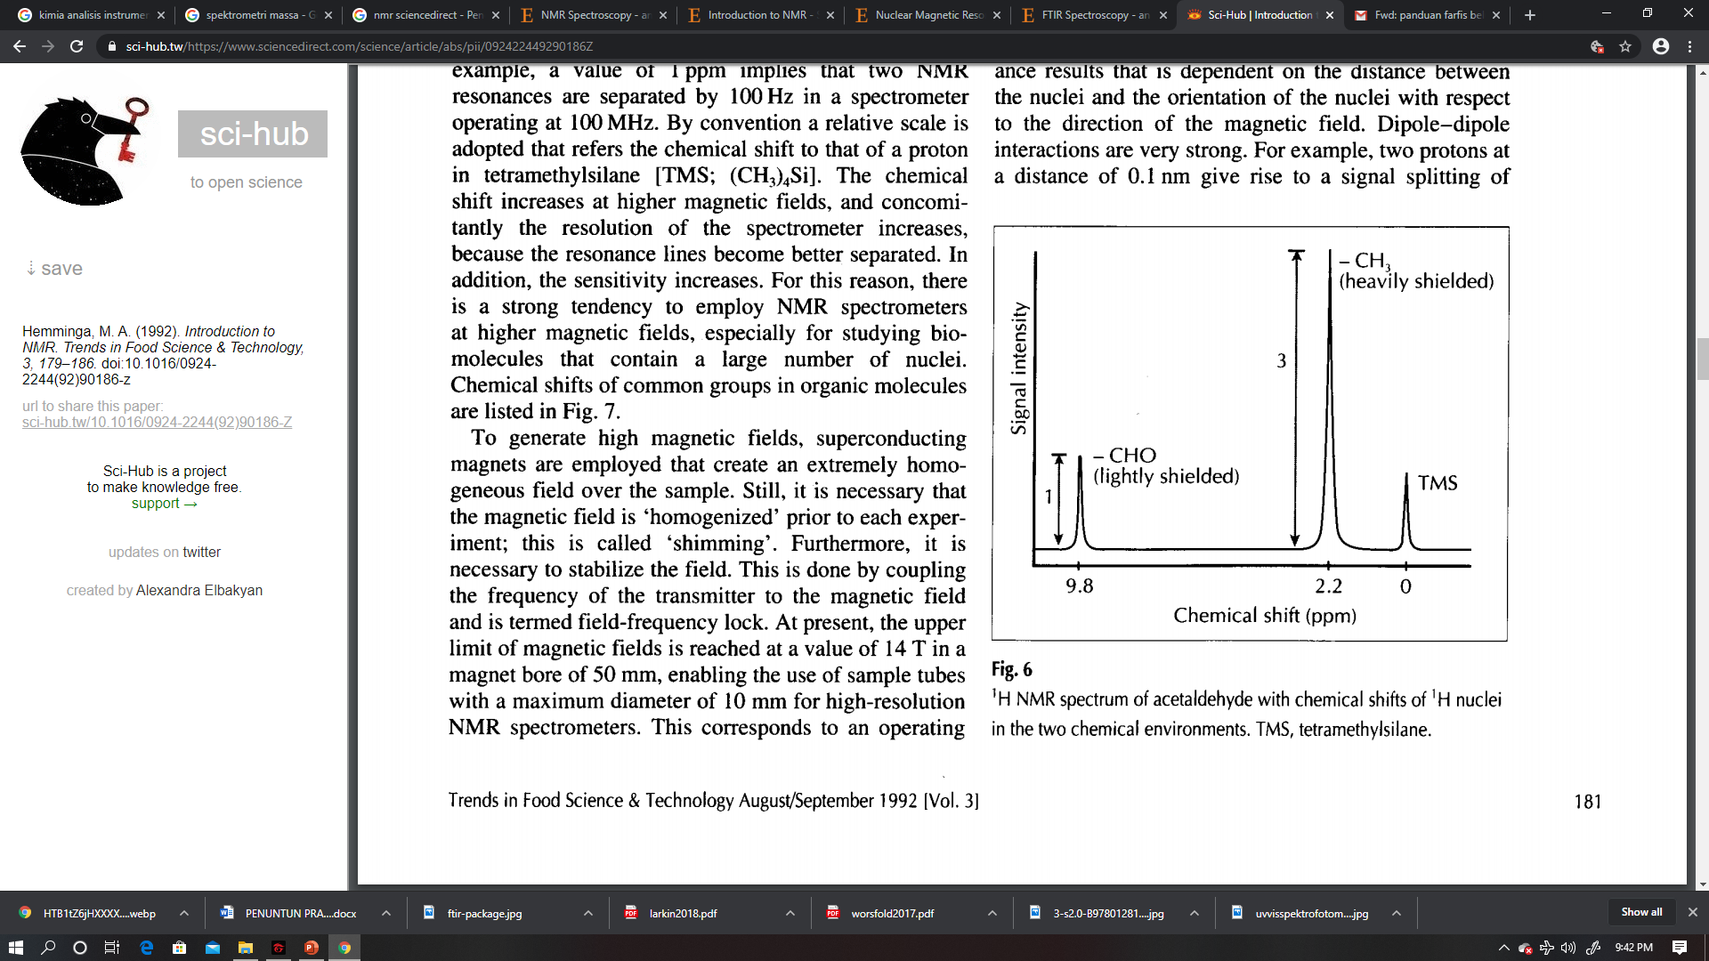
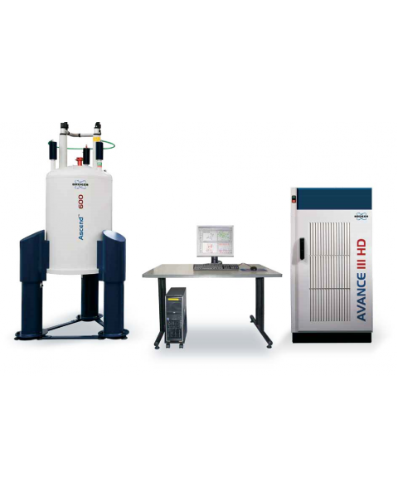

Pendahuluan
Nuclear Magnetic Resonance
Berdasarkan pergeseran kimia
Setiap komponen memiliki pola pergeseran yang khas

Slide 10
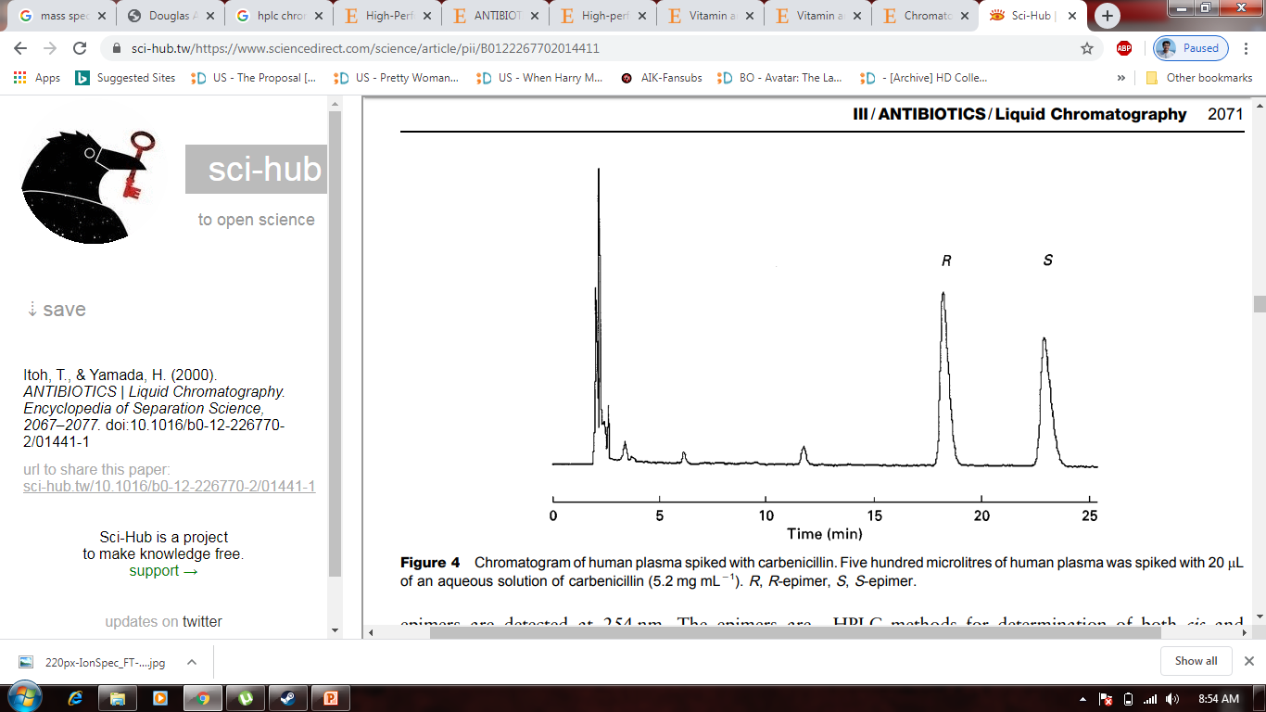
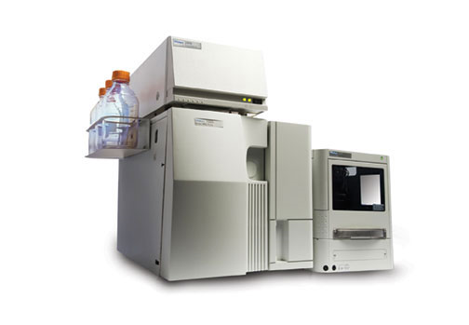
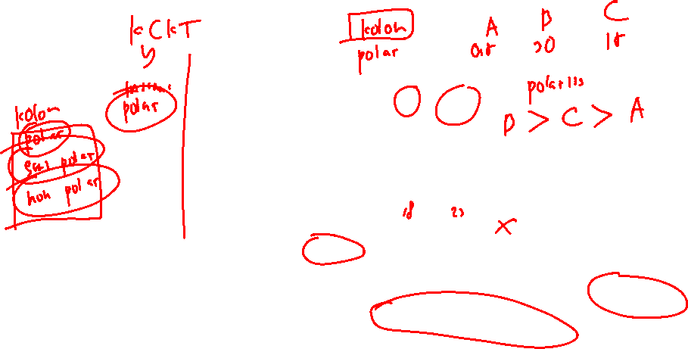
Pendahuluan
HPLC (High Performance Liquid Chromatography)
Berdasarkan interaksi dengan fase diam masing-masing komponen dalam sampel (bentuk cair)
Interaksi setiap komponen dengan fase diam berbeda-beda (bentuk gas)

Slide 11
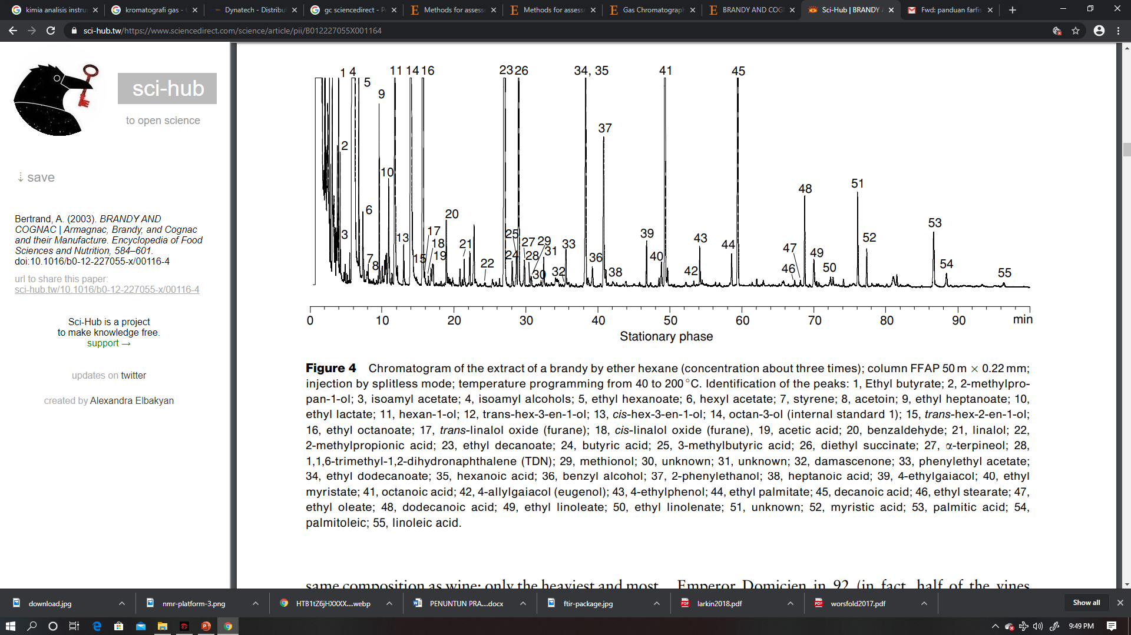
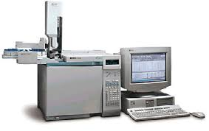
Pendahuluan
Kromatografi Gas
Berdasarkan interaksi dengan fase diam masing-masing komponen dalam sampel
Interaksi setiap komponen dengan fase diam berbeda-beda

Slide 12
Terima Kasih

Slide 13
Tugas
Jelaskan keunggulan dan kelemahan metode analisis metode klasik dan instrumen
Jelaskan perbedaan analisis kualitatif dan kuantitatif beserta contohnya
Jelaskan analisis instrumen secara spektroskopi beserta contohnya
Jelaskan analisis instrumen secara kromatografi beserta contohnya

